Slide 1
Windows 10 Mobile
Petr Švestka, Jiří Pečenka, Patrik Znamenáček

Slide 2
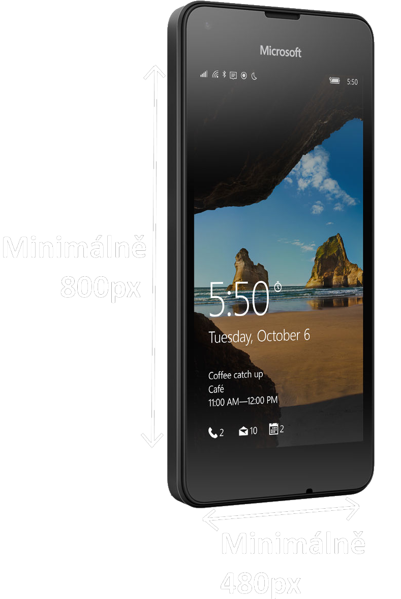
Minimální hardwarové požadavky
Dotyková obrazovka s rozlišením alespoň 800 x 480 pixelů
Notes:
Pro Windows 10 Mobile

Slide 3

Minimální hardwarové požadavky
512 MB RAM

Slide 4
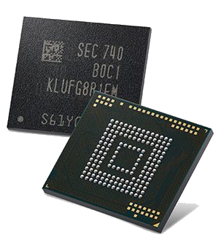
Minimální hardwarové požadavky
4 GB úložiště

Slide 5
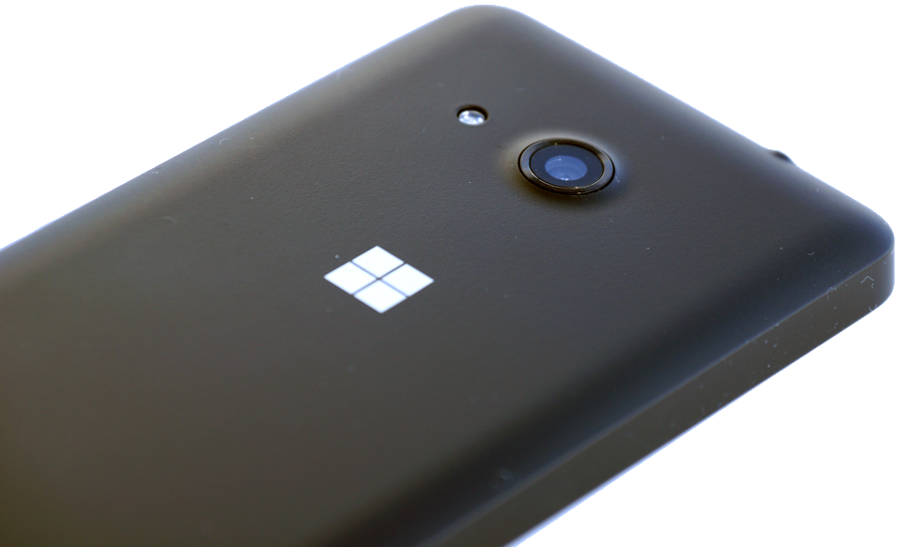
Minimální hardwarové požadavky
Fotoaparát s rozlišením snímače alespoň 640 x 480

Slide 6
Souborový systém
Interní úložiště uživatelů je naformátováno ve formátu systému souborů NTFS.
SD karty co mají 32 GB a méně jsou naformátovány na FAT32.
SD karty s kapacitou vyšší než 64 GB jsou naformátovány na exFAT.

Slide 7
Souborový systém
FAT32
starší
rychlejší
maximální velikost souborů 4 GB
plýtvá místem
vs
NTFS
novější
má lepší zabezpečení dat proti ztrátě
při velkém množství malých souborů je úspornější
neexistuje maximální velikost souboru
umí nastavit přístupová práva k souborům
ExFAT je nástupcem FAT32, který je narozdíl od FAT32 64 bitový

Slide 8
Souborový systém
Souborový systém Windows Phone je víceméně podobný souborovým systémům používaným ve Windows.
Z kořenového adresáře se lze dostat k různým souborům a složkám, které jsou na tomto zařízení k dispozici.

Slide 9
Drivery
Jsou součástí operačního systému.
Aktualizace tedy probíhaly společně s OS.
USB drivery se aktualizovat manuálně dají.

Slide 10
Aktualizace
Aktualizoval se podobně jako windows 10 u PC.
Nyní se neaktualizuje.
V roce 2017 se přestaly vydávat všechny aktualizace kromě údržbových verzí.
10. Prosince 2019 se přestaly vydávat všechny aktualizace.

Slide 11
Bezpečnost
Stejná jako u Windows 10 u PC.
Poslední aktualizace mají 2 problémy:
Pin se může smazat bez kontroly.
Složky se můžou smazat když je Cortana zapnutá v zamykací obrazovce.

Slide 12
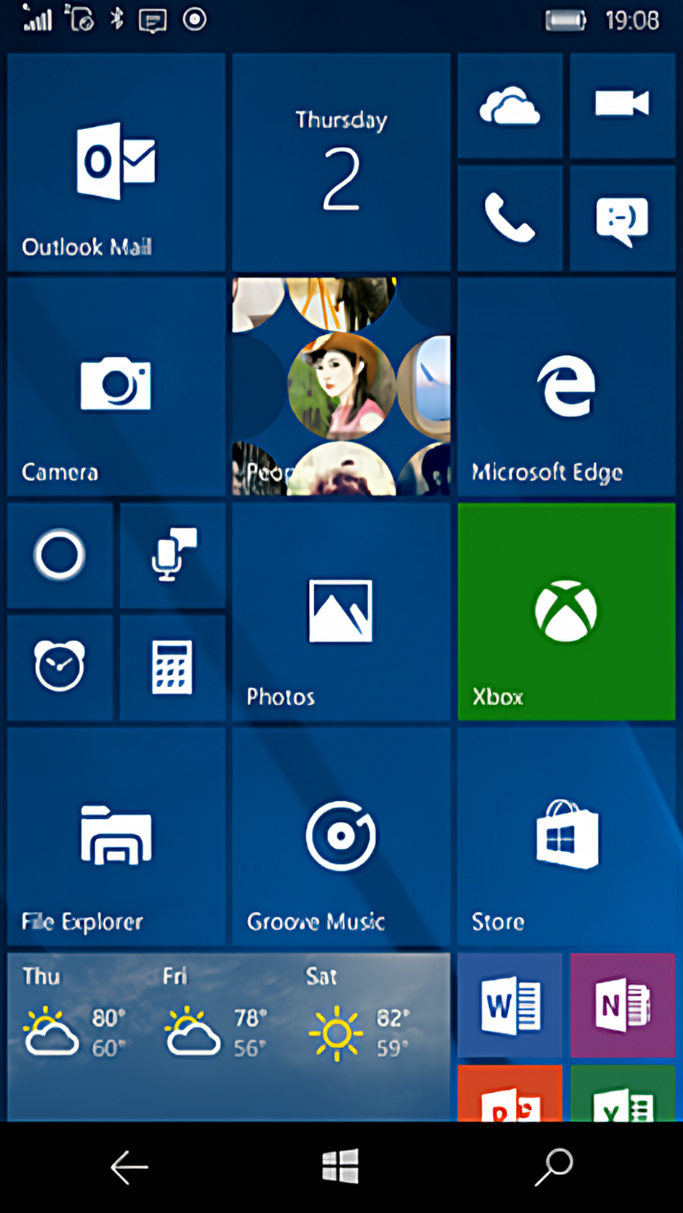
Vizuální stránka
Hlavní obrazovka vypadá jako dlaždice ve windows 10 PC start menu.
V navigačním baru jsou tlačítka zpět, windows a vyhledávání.
Vyhledávání vypadá jako list aplikací ve start menu ale s vyhledávacím polem navrchu.

Slide 13
Zvláštnosti a odlišnosti oproti jiným OS
Klady:
Je na mobil
Dá se jednoduše spárovat s počítačem, který také používá windows
Zápory:
Špatná podpora ze strany Microsoftu
Špatná funkčnost a výbava OS
Špatné zabezpečení
Nenašlo se moc lidí co by pro Windows Mobile vyvíjeli aplikace

Slide 14
Popularita OS
Windows OS měl své uživatele, kteří nebyli moc spokojeni
Byl to šestý nejpoužívanější operační systém pro mobily
Dnes už tak populární není, protože už není podporován

Slide 15
Diskuze (otázky)
Kdo z vás si myslí, že Microsoft jejich Mobilní OS vyvíjel špatně nebo naopak dobře?
Kdyby to bylo možné koupili byste si mobil s Windows Mobile?

Slide 16
Zdroje
Windows 10 Mobile. In: Wikipedia [online]. 2022, 2022-11-25 [cit. 2022-11-26]. Dostupné z: https://en.wikipedia.org/wiki/Windows_10_Mobile
ARKADIUSZ, Piasek. Windows 10 Mobile: minimum requirements published. In: Notebook Check [online]. 2015, 2015-22-7 [cit. 2022-11-26]. Dostupné z: https://www.notebookcheck.net/Windows-10-Mobile-minimum-requirements-published.146797.0.html
The Windows Phone: file system. In: Packt tube [online]. [cit. 2022-11-26]. Dostupné z: https://subscription.packtpub.com/book/networking-and-servers/9781786464200/12/ch12lvl1sec74/the-windows-phone-file-system
Rozdíl mezi NTFS a FAT32. In: Rozdíly [online]. 2019, 2019-11-5 [cit. 2022-11-26]. Dostupné z: http://www.rozdily.cz/Rozd%C3%ADl_mezi_NTFS_a_FAT32
Microsoft support: Windows 10 Mobile End of Support: FAQ [online]. [cit. 2022-11-26]. Dostupné z: https://support.microsoft.com/en-us/windows/windows-10-mobile-end-of-support-faq-8c2dd1cf-a571-00f0-0881-bb83926d05c5

Slide 17
Zdroje
Mobile Operating System Market Share Worldwide 2017. Statcounter: GlobalStats [online]. [cit. 2022-11-27]. Dostupné z: https://gs.statcounter.com/os-market-share/mobile/worldwide/2017
TUNG, Liam. Here are the real reasons Windows Phone failed, reveals ex-Nokia engineer. ZDNet [online]. 29. 7. 2019 [cit. 2022-11-27]. Dostupné z: https://www.zdnet.com/article/here-are-the-real-reasons-windows-phone-failed-reveals-ex-nokia-engineer/
Windows Latest: Microsoft refuses to fix a security vulnerability in Windows 10 Mobile [online]. [cit. 2022-11-26]. Dostupné z: https://www.windowslatest.com/2019/10/10/windows-10-mobile-vulnerability-discovered/
MSPowerUser: Windows 10 Mobile has a pretty weird security flaw [online]. [cit. 2022-11-26]. Dostupné z: https://mspoweruser.com/windows-10-mobile-pretty-weird-security-flaw/

